Slide 1
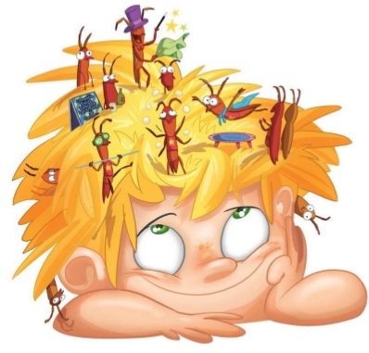
ENFERMEDADES TRANSMISIBLES POR CONTACTO DE PIEL Y MUCOSAS.
Dr. Douglas Tenorio

Slide 2
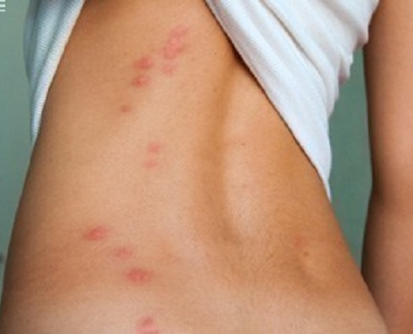
ENFERMEDADES TRANSMISIBLES POR CONTACTO DE PIEL Y MUCOSAS
Existen diferentes vías para la transmisión de enfermedades una de ellas es por contacto de piel o membranas mucosas en el hombre, lo que constituye la puerta de entrada de enfermedades como la escabiosis, la pediculosis, la lepstopirosis y la rabia.

Slide 3
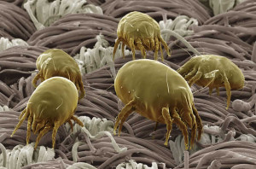
ENFERMEDADES TRANSMISIBLES POR CONTACTO DE PIEL Y MUCOSAS
Escabiosis
Infestación humana por el sarcoptes escabiei escabiei variedad hominis, un ácaro cuya penetración se manifiesta por pápulas, vesículas o surcos lineales que encierran el parasito y los huevos. El síntoma principal es el prurito de predominio nocturno que suele afectar a varios miembros de una familia o a una comunidad cerrada el cual se presenta al mes del contacto infectante.

Slide 4
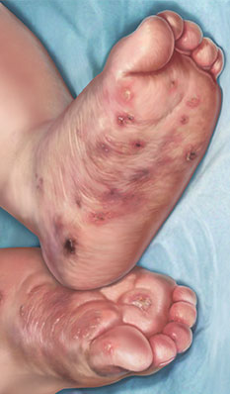
ENFERMEDADES TRANSMISIBLES POR CONTACTO DE PIEL Y MUCOSAS
Escabiosis
La escabiosis se expresa en los adultos en los espacios interdigitales de las manos, la superficie de flexión de las muñecas, los glúteos, genitales externos, codo, cara anterior del hueco áxilar, cintura pelviana y la aureola mamaria; en los niños pequeños las lesiones predominan en el cuero cabelludo, cuello, cara, pliegues, palmas de las manos y plantas de los pies.

Slide 5
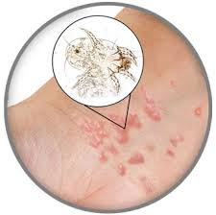
ENFERMEDADES TRANSMISIBLES POR CONTACTO DE PIEL Y MUCOSAS
Cadena epidemiológica
Agente infeccioso: ácaro sarcoptes escabiei
Escabiosis
Reservorio: exclusivamente el hombre
Puerta de salida: la piel del hombre infestado.
Vía de transmisión: contacto directo de piel
con piel infestada y a veces a través de sabanas,
toallas y ropas si estas han sido contaminadas
Puerta de entrada: piel sana
Huésped susceptible: todas las personas sanas están propensas al contagio.
Período de incubación:
2 o 6 semanas después del contacto y en aquellas en anteriores contactos con el ácaro entre 1 y 4 días después de nuevas exposiciones.

Slide 6
ENFERMEDADES TRANSMISIBLES POR CONTACTO DE PIEL Y MUCOSAS
Escabiosis
Medidas de control
- Aislamiento del paciente y los convivientes hasta que hayan sido tratados de manera satisfactoria.
- Indicación de baños con agua tibia y baños antes de acostarse.
- Tratamiento específico
Huésped Susceptible
-promoción de salud y la prevención dirigida al modo de transmisión de la enfermedad, la realización precoz de su diagnóstico y el tratamiento oportuno de los pacientes y contactos.
- Toda persona que haya tenido contacto con la piel de un infestado incluidos familiares, compañeros de habitación, prestadores de salud directos y contacto sexuales deben recibir tratamiento y todos los miembros de la casa o convivientes deben realizarlo el mismo día.

Slide 7
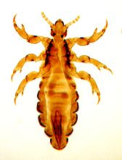
ENFERMEDADES TRANSMISIBLES POR CONTACTO DE PIEL Y MUCOSAS
Es una infestación en el hombre causada por 3 variedades de pedículos humanos o piojos, donde cada tipo afecta una parte diferente del cuerpo, como es el cabello, las cejas y las pestañas, el cuerpo y la zona pubiana; sus tres variedades son hematófagos y cuando se alimentan inyectan con su saliva sustancias vasodilatadores y anticoagulantes que provocan una reacción expresada en prurito intenso e inmediato,
Pediculosis

Slide 8

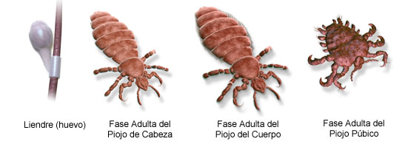
ENFERMEDADES TRANSMISIBLES POR CONTACTO DE PIEL Y MUCOSAS
Pediculosis
Los niños en edad escolar son los de mayor riesgo y dentro de estos las niñas tienen una mayor predisposición, se estima que entre 5 y 15% de los niños y niñas de edad escolar están infestados por piojos, su aparición no tiene predisposición por el año, nivel socioeconómico o cultural de la persona, ni con sus hábitos higiénicos

Slide 9
Pediculosis
ENFERMEDADES TRANSMISIBLES POR CONTACTO DE PIEL Y MUCOSAS
Cadena epidemiológica
Agente infeccioso:
- El pediculus (capitis): o piojo de la cabeza que afecta exclusivamente la cabeza principalmente la zona de la nuca y detrás de las orejas, donde la temperatura es más constante y el pelo sufre menos roturas.
- Pthirius pubis o piojo púbico: habitando en el pelo púbico y sus proximidades como es el abdomen, los muslos, tórax e incluso en las cejas en caso de parasitación extensa, este tipo de infestación se relaciona con malos hábitos higiénicos considerándose además una infección de transmisión sexual.
- Pediculus (corpuris): o piojo del cuerpo, afecta al cuerpo y es frecuente en personas en hacinamiento y suciedad, vive en las costuras de las ropas donde también ponen las liendres y es capaz de transmitir enfermedades por su capacidad de actuar como vector de algunas como el tiphus epidémico, la fiebre de las trincheras y la fiebre recurrente epidémica.

Slide 10
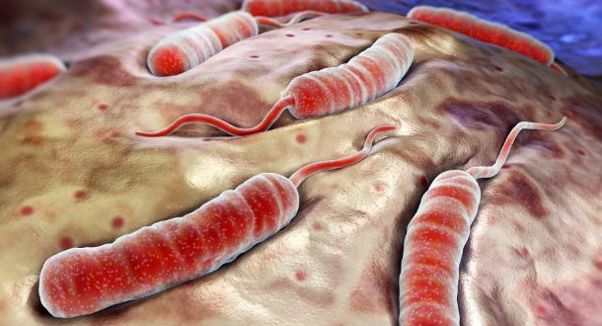
Pediculosis
ENFERMEDADES TRANSMISIBLES POR CONTACTO DE PIEL Y MUCOSAS
Reservorio: el hombre como exclusivo de la enfermedad
Puerta de salida: cabello, la ceja y las pestañas, en caso de Pediculosis Capitis, mientras que para la Pediculosis corporis es el cuerpo y la ropa. Y para el Pthirius pubis o LADILLA, es la zona del pubis y de las piernas.
Vías de transmisión: contacto con personas infestadas y sus objetos personales como sombreros, gorras, bufandas, peines o ropas. Los piojos púbicos por lo regular son transmitidos con mayor frecuencia a través del contacto sexual.
Puerta de entrada
- Del piojo de la cabeza es a través del cabello, cejas y pestañas
Del piojo del cuerpo, es a través del mismo cuerpo y la ropa.
Huésped susceptible: cualquier persona
Periodo de incubación: oscila en15 días. En condiciones favorables, las larvas salen de las liendres entre 7 y 10 días, siguiendo la etapa de ninfa que dura entre 7 y 13 días para alcanzar la madurez sexual a las 2 semanas, lo que marca la secuencia de reproducción de los piojos y por tanto la aparición de la enfermedad. Periodo de transmisibilidad: mientras existan piojos vivos o liendres

Slide 11
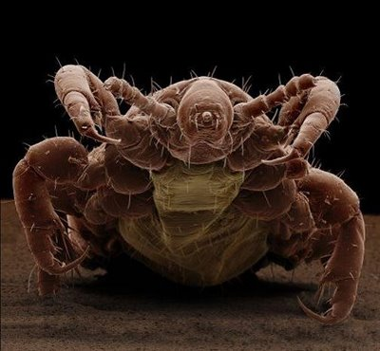
Pediculosis
ENFERMEDADES TRANSMISIBLES POR CONTACTO DE PIEL Y MUCOSAS
Medidas de control
Medidas al reservorio - Diagnostico de certeza: piojos adultos, ninfas o liendres. - Notificar los brotes - Lograr el aislamiento - Tto. Específico.
Medidas a la vía de transmisión - Medidas higiénico dirigidas a la vivienda, la ropa y el mantenimiento de una adecuada higiene personal. - Desinfección concurrente de la ropa de vestir y de cama, peines y otros utensilios de uso personal con agua caliente o insecticidas.
Medidas para el huésped susceptible - Promoción de salud sobre la ventaja de mantener adecuada higiene del cabello y detectar tempranamente la infestación. - Examinar y tratar oportunamente a todos los convivientes y a otros contactos.

Slide 12
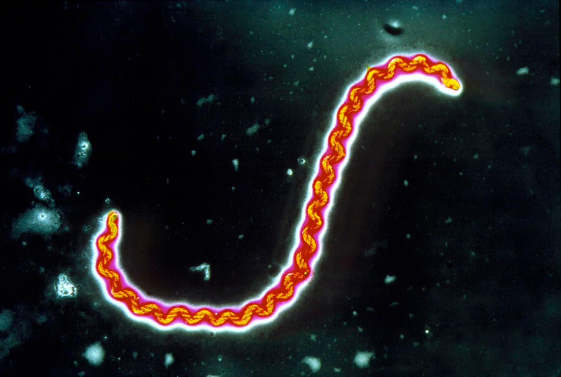
ENFERMEDADES TRANSMISIBLES POR CONTACTO DE PIEL Y MUCOSAS
Leptospirosis
También conocida como enfermedad de Weil, enfermedad de porqueros, fiebre de los arrozales, fiebre de los cañaverales y fiebre de los pantanos.
Esta enfermedad es considerada una zoonosis, es decir, una enfermedad transmisible, en condiciones naturales, de los animales vertebrados a los seres humanos. Es una enfermedad infecciosa bacteriana que afecta principalmente a los animales, los cuales son fuente de infección para el hombre.

Slide 13
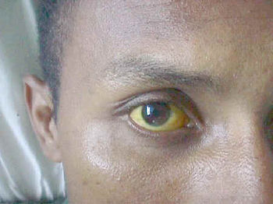
ENFERMEDADES TRANSMISIBLES POR CONTACTO DE PIEL Y MUCOSAS
Leptospirosis
Sintomatología
Fiebre
- Cefalea
- Escalofríos
- Malestar intenso
- Vómitos
- Dolores musculares
- Conjuntivitis
- En ocasiones se observa meningitis e ictericia
- Insuficiencia renal
- Exantema
- Anemia hemolítica
- Hemorragias de piel y mucosas

Slide 14
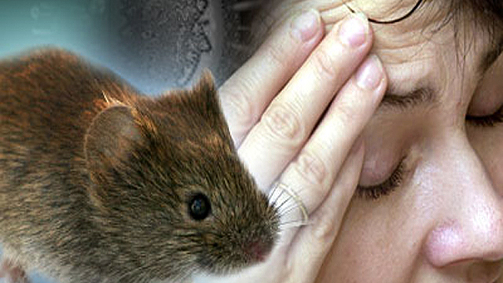
ENFERMEDADES TRANSMISIBLES POR CONTACTO DE PIEL Y MUCOSAS
Leptospirosis
Presenta dos fases:
Leptospirémica o febril: que es un cuadro infeccioso agudo de 7 a 10 días
Inmune: se prolonga desde semanas a meses.
Diagnostico
El diagnostico se determina por el aislamiento de la leptospira en sangre en los primeros 7 días, en el LCR entre 4 -10dias, y en la orina después del 10 día. También por la elevación de los títulos de anticuerpos mediante sueros pareados o técnicas de inmunofluorescencia.

Slide 15
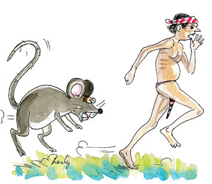
ENFERMEDADES TRANSMISIBLES POR CONTACTO DE PIEL Y MUCOSAS
Leptospirosis
Cadena epidemiológica
Agente infeccioso: Espiroqueta del genero leptospira, la cual vive en medios alcalinos, prefiere ambientes húmedos como aguas estancadas o suelos anegados.
Reservorio: son animales salvajes y domésticos como las ratas que son portadoras del icterohaemorrihagiae, los cerdos el serotipo Pomona, el ganado bovino, los perros, los mapaches, entre otros Puerta de salida: en los animales infectados lo constituye el meato uretral y la orina que contamina aguas alimentos y terrenos.
Es necesario señalar que las leptospiras pueden permanecer durante largos periodos en los túbulos renales del animal, siendo excretadas con la orina sin estar el animal enfermo, incluso estando inmunizado.

Slide 16
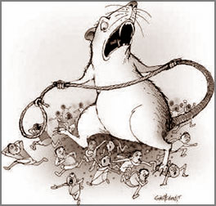
ENFERMEDADES TRANSMISIBLES POR CONTACTO DE PIEL Y MUCOSAS
Leptospirosis
Vía de transmisión: el hombre es el huésped accidental en la transmisión de esta enfermedad y puede infectarse de forma directa e indirecta.
La vía indirecta
contacto físico con agua suelo o alimentos contaminados con la orina de animales infectados, es frecuente en obreros de alcantarillados, mineros, soldados, trabajadores de higiene y de pesca, trabajadores de ferias de animales y canal, arroceros, trabajadores de platanales, cortadores de caña de azúcar, entre otras ocupaciones.
Directa es de persona a persona, poco frecuente pues la acidez de la orina humana disminuye su transmisibilidad.

Slide 17
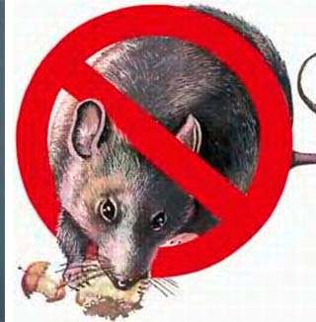
ENFERMEDADES TRANSMISIBLES POR CONTACTO DE PIEL Y MUCOSAS
Leptospirosis
Puerta de entrada: es la piel excoriada y las mucosas del hombre.
Periodo de incubación: promedio de 10 días con limites entre 4 y 19 días, después de los cuales se inicia la sintomatología de forma generalmente brusca.
Periodo de transmisibilidad: las leptospiras pueden excretarse durante un mes, periodo en que se transmite la enfermedad, aunque tanto en hombres como en animales se ha observado que puede durar varios meses o años después del episodio agudo.

Slide 18
ENFERMEDADES TRANSMISIBLES POR CONTACTO DE PIEL Y MUCOSAS
Leptospirosis
MEDIDAS DE CONTROL
1. Sobre la vía de transmisión Se deben realizar medidas como:
- Identificar los factores de riesgos e interactuar para su eliminación o reducción.
- Control de roedores y desratización.
- Drenaje adecuado de zonas pantanosas y terrenos inundados.
- Protección de los alimentos, abastecimientos de agua potables, estanques y piscinas.
- Mantener adecuada higiene en las viviendas.
- Control ecológico de la población animal salvaje y realizar control de perros callejeros.
- Es de destacar que no se emplea la desinfección concurrente pero pueden tomarse precauciones en caso de contactos con sangre y orina.

Slide 19
ENFERMEDADES TRANSMISIBLES POR CONTACTO DE PIEL Y MUCOSAS
Leptospirosis
MEDIDAS DE CONTROL
Sobre el hombre susceptible
- Promoción de salud y prevención de riesgo: conocimiento de la vía de transmisión de la enfermedad y medidas de protección en trabajadores expuestos a la infección. Como son el uso de botas y guantes impermeables así como el suministro de agua potable.
- Aplicar vacunas en grupos de riesgos: antileptospirósica, trivalente cubana y la vex-spiral. Se aplica en dos dosis de 0,5 ml IM en intervalos de 6 semanas.
- Vigilancia epidemiológica identificando y dispensarizando a todos los expuesto a la infección
- Primo vacunación antileptopirosica a riesgo permanente y quimioprofilaxis con doxiciclina a las personas expuestos temporales.

Slide 20
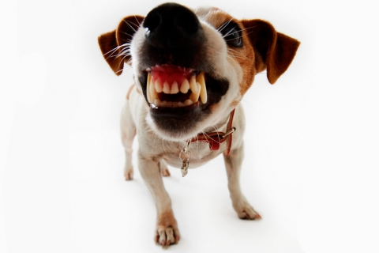
ENFERMEDADES TRANSMISIBLES POR CONTACTO DE PIEL Y MUCOSAS
La Rabia
Infección viral aguda q ataca a casi todos los mamíferos y raramente al hombre. Su virus penetra el organismo humano por la mordedura de un animal infectado o por la exposición de piel no intacta a la saliva de este, la cual puede causar un grave síndrome neuroparalítico y llevar a la muerte.

Slide 21
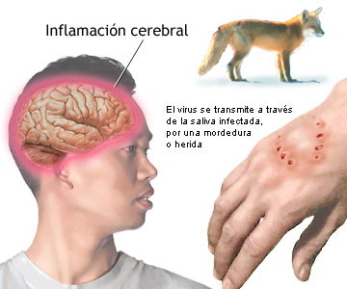
ENFERMEDADES TRANSMISIBLES POR CONTACTO DE PIEL Y MUCOSAS
La Rabia
En el hombre comienza con:
1 Fiebre
2 Cefalea
3 Sensación de angustia
4 Malestar general
5 Y alteraciones sensoriales imprecisas
6 Le sigue una fase de excitación con hiperestesia.
7 Extrema sensibilidad a la luz y al sonido
8 Dilatación pupilar y salivación
9 Espasmos en los músculos de la deglución q provocan dificultad al tragar y miedo al agua
10 delirios
11 convulsiones.

Slide 22
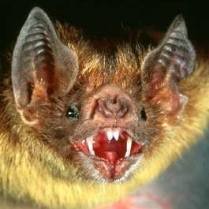
ENFERMEDADES TRANSMISIBLES POR CONTACTO DE PIEL Y MUCOSAS
La Rabia
Tanto en el hombre como en los animales cuando los síntomas del mal se manifiestan la muerte es inevitable pues, el paciente fallece en un término de dos a seis días de iniciados los síntomas a consecuencia de parálisis respiratoria.

Slide 23
ENFERMEDADES TRANSMISIBLES POR CONTACTO DE PIEL Y MUCOSAS
Cadena epidemiológica de la rabia:
Agente infeccioso: virus de la rabia
Reservorio: cualquier animal de sangre caliente, los más importantes entre los animales domésticos son el perro y el gato, mientras que en los salvajes son la mangosta, chacal, murciélagos, lobos, zorros, mapaches, mofetas (zorrillo), entre otros. Los roedores rara veces contraen la infección y cuando lo hacen manifiestan la forma paralítica.
Puerta de salida: es la boca del animal enfermo pues el virus emigra a caso todos los tejidos orgánicos a través de los nervios eferentes incluidos los de las glándulas salivales y es excretado con la saliva lo cual constituye el vehículo que lo transporta por la boca.

Slide 24
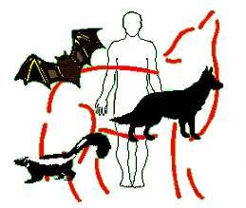
ENFERMEDADES TRANSMISIBLES POR CONTACTO DE PIEL Y MUCOSAS
Cadena epidemiológica de la rabia
Vía de transmisión: la rabia se transmite fundamentalmente por contactos de piel y mucosas. La saliva cargada de virus del animal rabioso se introduce por mordeduras en el organismo del hombre.
El riesgo de enfermar por la mordedura de un perro con rabia se estima desde un 0.1% para exposiciones leves y hasta el 60% en las graves.
El mayor riesgo cuando se producen mordeduras en zonas muy inervadas o cercanas al SNC, sobre todo cara, cabeza, cuello y manos.

Slide 25
ENFERMEDADES TRANSMISIBLES POR CONTACTO DE PIEL Y MUCOSAS
Cadena epidemiológica de la rabia
La lesión del animal en piel o mucosas puede ser clasificada como:
- Grave; constituye lesiones graves aquellas mordidas múltiples con grandes desgarramientos de tejidos en cabeza, cara, cuello, manos y dedos, así como las ocasionadas por animales silvestres.
- Leve; son las mordeduras únicas producidas en tronco, miembros inferiores y superiores.
Periodo de incubación: es de 3 a 8 semanas por lo general, aunque se han dado casos entre 9 días y 7 años pues depende de la magnitud de la herida, el lugar de la lesión en relación con la cantidad de fibras nerviosas y la distancia hasta el encéfalo, la cantidad de virus introducidos y la protección conferida por la ropa, entre otros factores. Es de señalar que si el punto de contacto en la persona ha sido la cabeza, el cuello, o los miembros superiores, el periodo de incubación será más breve, porque el virus alcanzara el SNC con mayor rapidez.

Slide 26
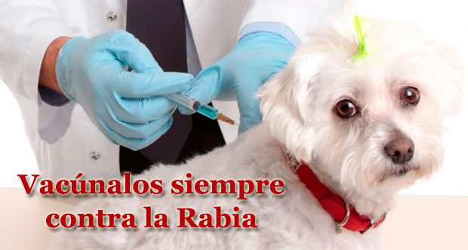
ENFERMEDADES TRANSMISIBLES POR CONTACTO DE PIEL Y MUCOSAS
Periodo de transmisibilidad: no se ha demostrado de una persona a otra, sin embargo en los perros y gatos oscila entre 3 y 7 días antes de comenzar los signos clínicos y durante todo el curso de la enfermedad. Mientras los murciélagos transmiten la enfermedad desde 12 días antes de manifestarla.

Slide 27
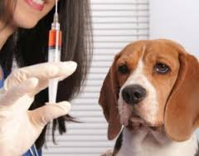
ENFERMEDADES TRANSMISIBLES POR CONTACTO DE PIEL Y MUCOSAS
Medidas de control:
1 Eliminación de reservorio de animales, para lo cual:
- Se debe vacunar a los perros con dueños.
- Recoger y sacrificar animales vagabundos.
- Mantener la vigilancia activa en animales.
- Realizar control de foco en los casos positivos de la rabia animal. Ante un foco de rabia de la especie canina se deben incluir el lugar de donde se conoció la existencia de casos positivos de rabia y un área de 1KM de radio, la cual cubriría el territorio promedio en los que se mueven los perros

Slide 28
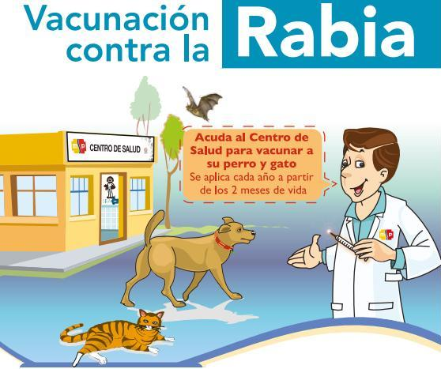
Medidas de control:
ENFERMEDADES TRANSMISIBLES POR CONTACTO DE PIEL Y MUCOSAS
Prevención en personas lesionadas:
- Notificar el caso y precisar los datos del animal lesionador.
- Tratamiento de la herida de inmediato.
- Inmunoprofilaxis con suero hiperinmune o gammaglobulina y vacuna antirrábica, si el caso lo requiere.
- No suturar y si es necesario, infiltrar tanta inmunoglobulina antirrábica como sea factible anatómicamente alrededor de la herida. El resto de la dosis calculada debe inyectarse por vía intramuscular en un sitio distante de la inoculación de la vacuna, por ejemplo en el muslo anterior.
- Observación clínica del animal durante 10 días.
- Preservar el cerebro del animal, para establecer diagnóstico definitivo.

Slide 29
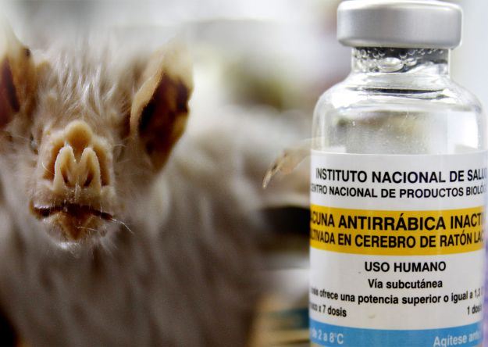
ENFERMEDADES TRANSMISIBLES POR CONTACTO DE PIEL Y MUCOSAS
Medidas de control
Vacunas antirrábicas
- Vacunas de células diploides humano con virus inactivados 5 dosis de 1ml o de 0.1ml IM entre los días 0.10.14.21.35 después de la lesión
- Vacuna purificado de células vero, de riñón de mono verde africano.5ml IM
- Vacuna purificada de células de embrión de pollo 1ml IM
- Vacuna de cerebro de ratón de virus inactivados 14 dosis de 0.5ml vía SUBCUTANEA
11
¡¡¡No se debe administrar por vía intramuscular!!!!

